Slide 1


Приложение «Помощник учителя»
Разработчик: Немов Николай
Руководитель проекта: …Вадим
Москва 2020

Slide 2


Назначение приложения
Помощник учителя
*
01
Сокращение объемов канцелярской работы
Сокращение объемов канцелярской работы
Упрощение и сокращение объемов канцелярской работы, в большом объеме выполняемой учителями, в особенности – классными руководителями.
02
Повышение уровня комфорта в работе
Повышение уровня комфорта при выполнении рутинных операций
Консолидация в едином интерфейсе наиболее часто используемого функционала, а также ссылок на актуальные ресурсы.

Slide 3
Реализованные задачи
Помощник учителя
Ведение классных журналов
3
Работ с почтой
Дополнительный инструментарий: графический редактор, калькулятор, интерактивные часы
Список наиболее используемых в работе ресурсов

Slide 4
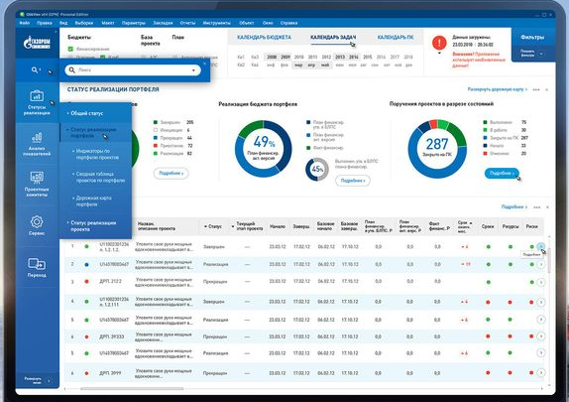
Перспективы и сценарий развития
Помощник учителя
1
Новый интерфейс
Доработка реализованного интерфейса, внедрение более легкого и технологичного дизайна.
2
Интеграция со сторонними сервисами
Внедрение взаимодействия с веб-сервисами учета успеваемости учеников, посещаемости, иными профильными сервисами, доступ к которым предоставляется платформой МЭШ и Департаментом образования г. Москвы.

Slide 5

Перспективы и сценарий развития
Помощник учителя
3
Автоматизация формирования и рассылки документов
Создание функционала, реализующего формирование документов на основе шаблонов MS Office с использованием данных классных журналов.
Последующая рассылка сформированных документов (как пакетная, так и единичная) на e-mail, имеющиеся в классных журналах.

Slide 6
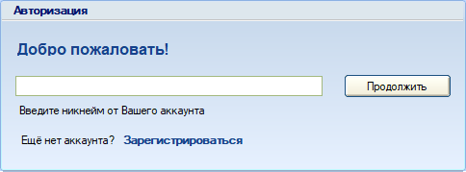
Экранные формы
Помощник учителя
Авторизация

Slide 7
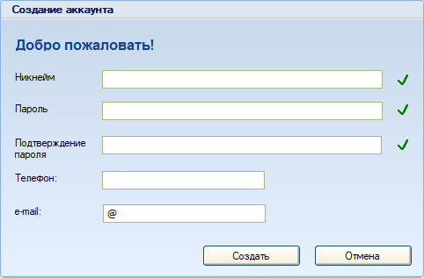
Экранные формы
Помощник учителя
Создание аккаунта

Slide 8
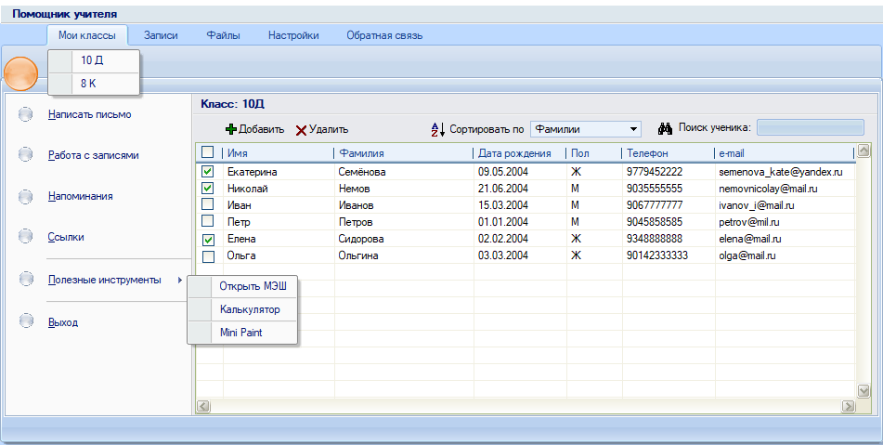
Экранные формы
Помощник учителя
Основная экранная форма

Slide 9
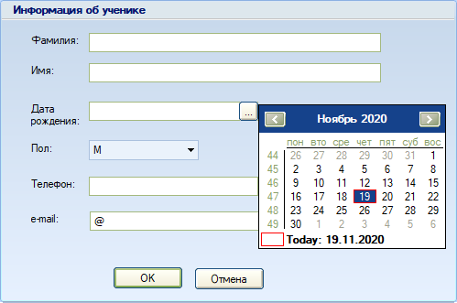
Экранные формы
Помощник учителя
Создание, редактирование записи

Slide 10
Помощник учителя
Спасибо за внимание!
nicolaynemov@mail.ru

Slide 11
P.s. В 2021 году была создана web-версия приложения, с уменьшенной функциональностью (не было доски для рисования) и произведена интеграция с desktop-версией. WEB версия была разработана в команде с Ксенией Сушилиной. https://vk.com/keysi1

